Slide 1
Оюуны-Ундраа цогцолбор сургуулийн Түүх,Ниймийн ухааны багш.Э.Эрдэнэбилэг

Slide 2
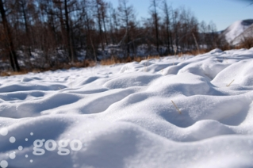
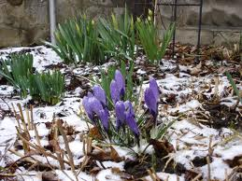
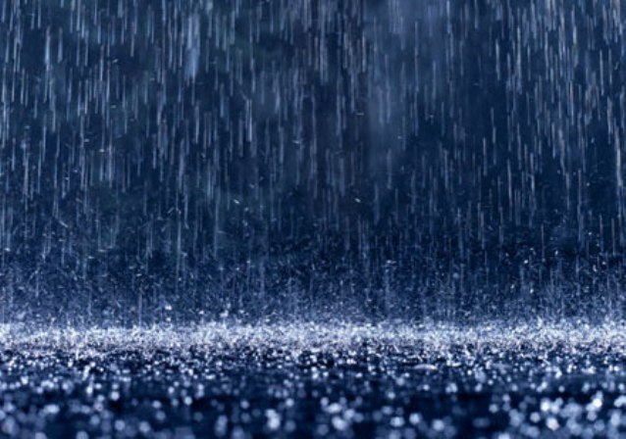
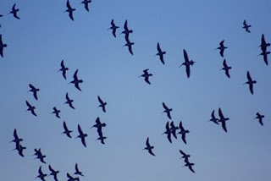
Бидний өвөг дээдэс нүүдэлчид

Slide 3
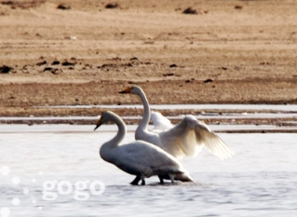
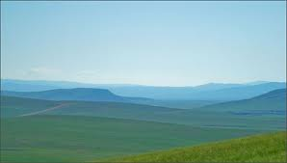
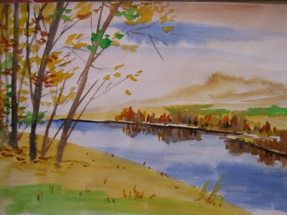
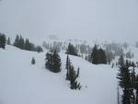
Монгол орон байгаль, цаг уурын хувьд ямар онцлогтой вэ?

Slide 4
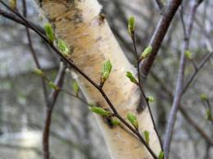
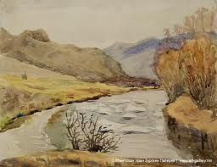
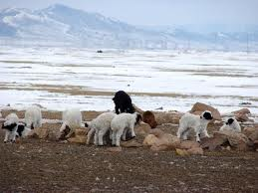
Монголчуудын хавар нутагладаг газрыг юу гэж нэрлэдэг вэ?

Slide 5
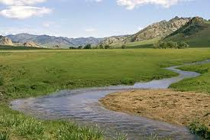
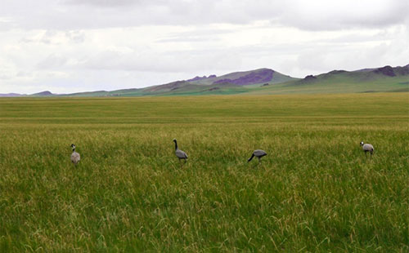
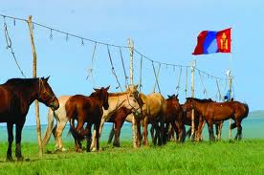
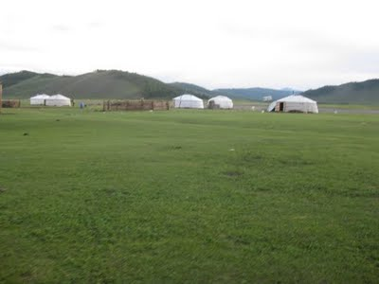
Монголчуудын зун нутагладаг газрыг юу гэж нэрлэдэг вэ?

Slide 6
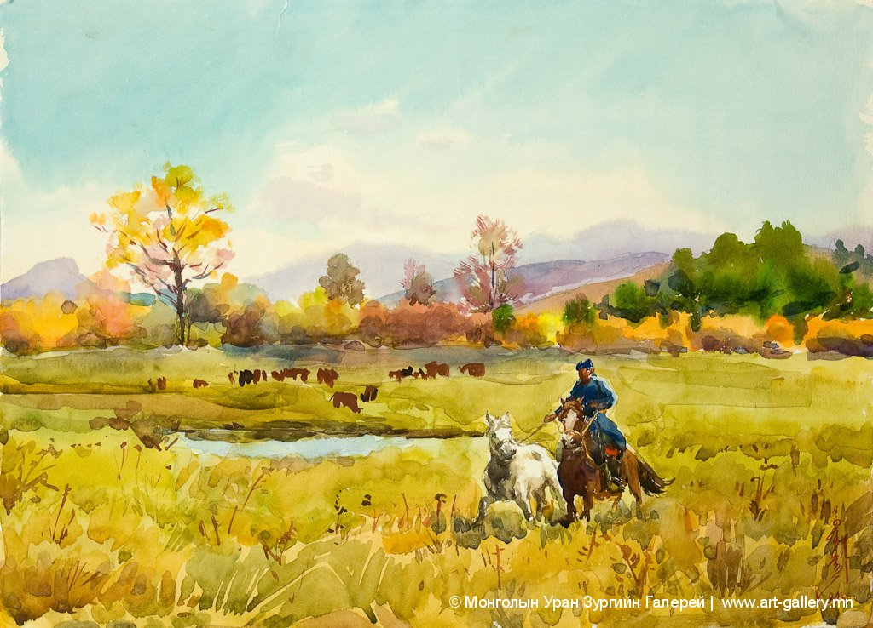
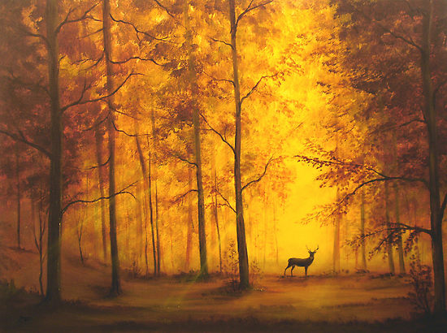
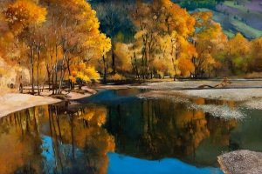
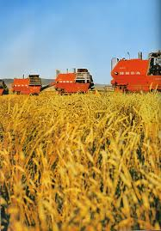
Монголчуудын намар нутагладаг газрыг юу гэж нэрлэдэг вэ?

Slide 7
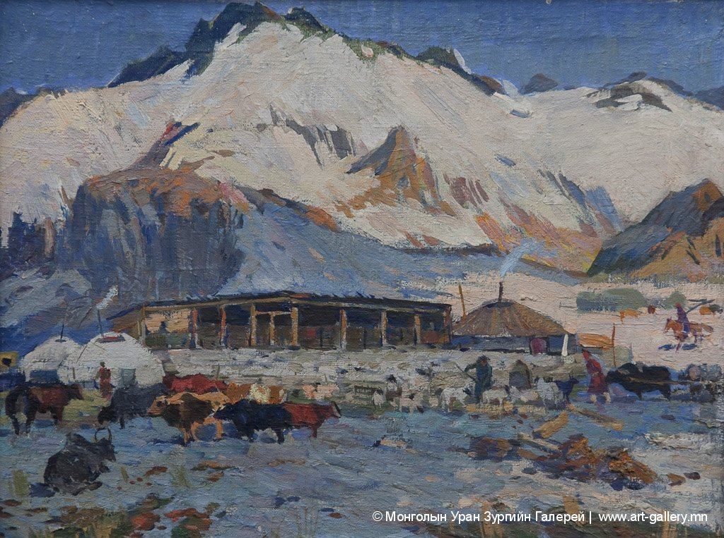
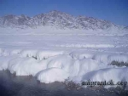
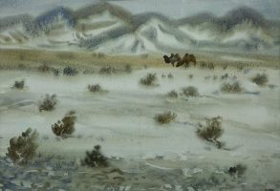
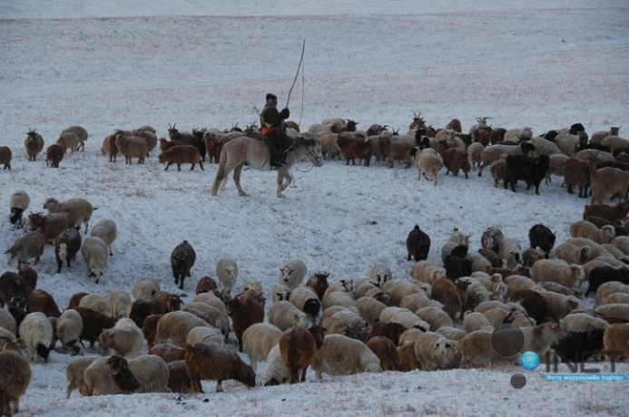
Монголчуудын өвөл нутагладаг газрыг юу гэж нэрлэдэг вэ?

Slide 8
Таамаглал дэвшүүлцгээе.
Монголчууд яагаад нүүдэллэж амьдрах болсон бэ? Нүүдэлчин гэж нэрлэх болсны учир юу вэ? Та нарт ямар асуулт асуудал үүссэн бэ? Таамаглал дэвшүүлцгээе.

Slide 9
Мал аж ахуйн үүсэл
Монгол нутгийн эрс тэс байгалийн онцлогт зохицсон мал сүргийг эрхлэн хөтлөх арга, ухаан бий болсноор НТӨ II мянганы II хагаст Монгол нутагт нүүдлийн МАА үүсчээ.

Slide 10
Үйл ажиллагаа
I Баг : Нүүдлийн иргэншлийн гол тулгуур болсон Мал аж ахуйн талаар ТӨМ- 1- унших ярилцах
II Баг : МАА-гаас гарган авдаг бүтээгдэхүүнүүдийг тоочин онцлогийг тайлбарлаарай.
III Баг: Морь, тэмээ, үхэр зэрэг бод малын үүрэг ач холбогдлыг тодорхойлоорой.
Жич: Багууд ангид байгаа биет үзүүлэнг ашиглаж болно

Slide 12
Гэрийн даалгавар
Сурах бичгийн 35 дахь тал. Түүхийн олдворуудыг шинжлэн судлаарай.
Түүхийн олдворуудыг нэрлээд ямар эх сурвалжид хамаарахыг тодорхойлоорой.

